Slide 1
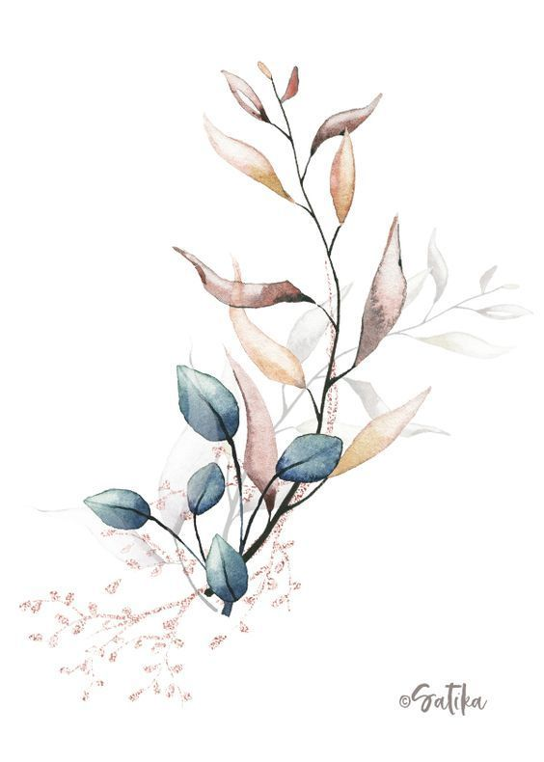
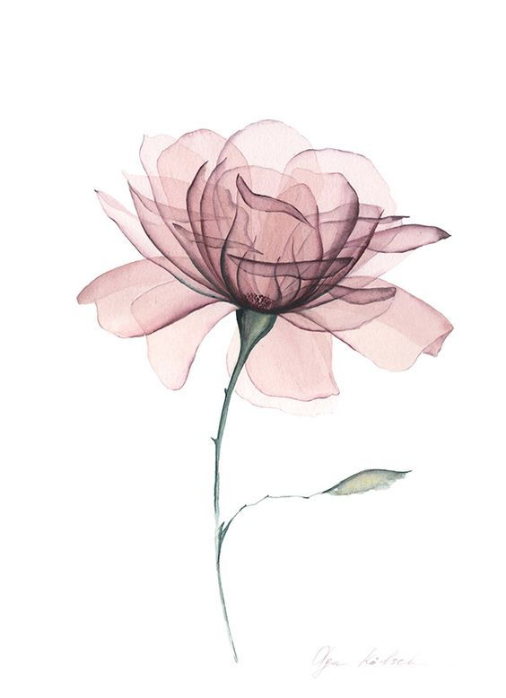
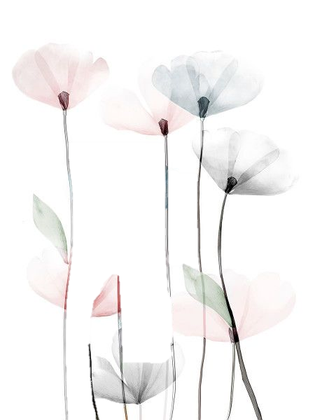
Сайт-Агрегатор для доставки цветов
Лидер команды: Понорова Регина

Slide 2
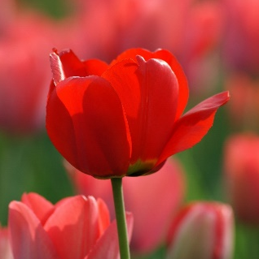
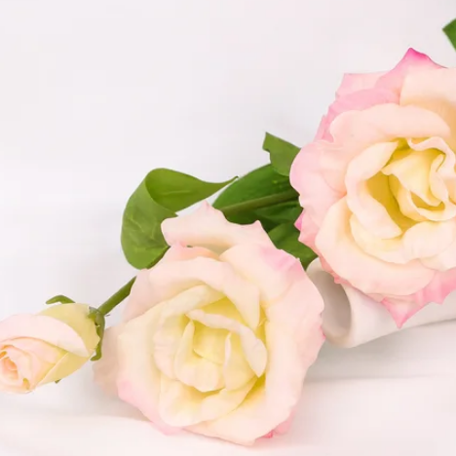
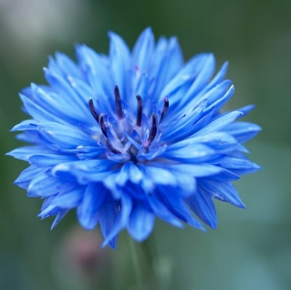
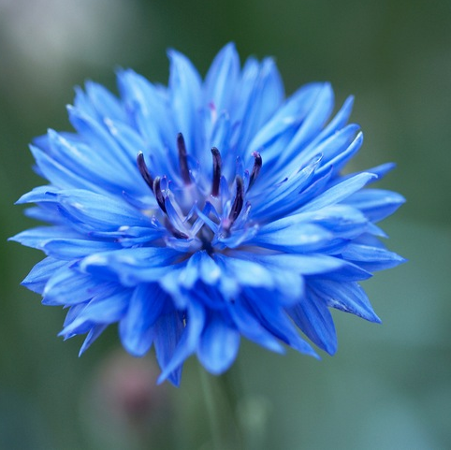
Состав команды
Понорова Р.В.
Дизайнер
Круглова Е.Д.
Аналитик
Тихомиров В.С.
Тимлид, аналитик
Егоренко Д.
Аналитик
Таланкин Д.Д.
Аналитик

Slide 3
Стрей
Что делаем?
Сайт агрегатор для доставки цветов
Для кого?
Людей разных возрастов (граждане, юридические лица)
Зачем?
1. Люди которые хотят купить цветы смогут выбрать букет, собрать свой и заказать его с круглосуточной доставкой
2. Люди\организации занимающиеся продажей цветов смогут предоставлять свою продукцию и получать деньги
3. Доставщики – появляется дополнительная работа\вакансии для них

Slide 4
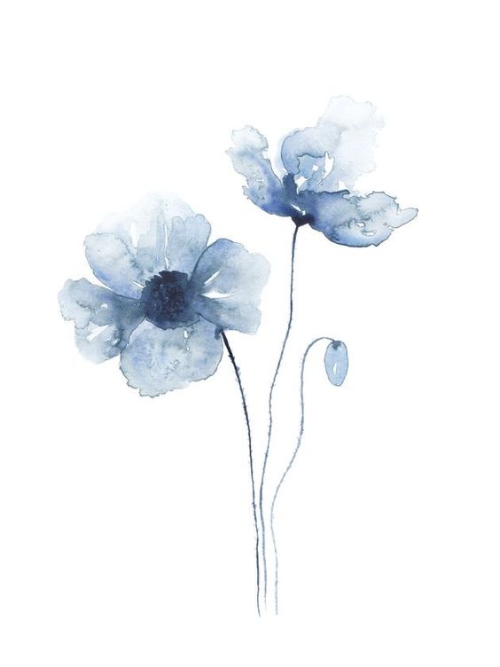
Сквозная цифровая технология
NeuroNet

Slide 5
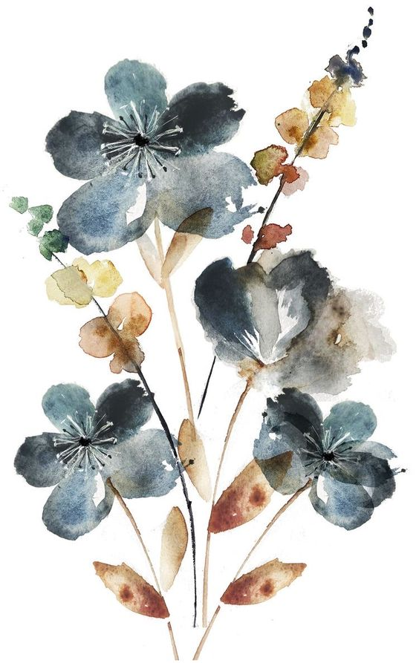
Проблемы
Целевая аудитория
1. Люди, которые хотят выбрать букет или собрать свой
2. Организации которые хотят продать цветы
3. Курьеры которые хотят работать
Формулировка проблемы:
1. Невозможность на сайте собрать свой собственный букет из цветов. Желание получить доставку в любое время дня и ночи
2. Для организаций - наличие продаж цветов (т.к. цветы являются продуктом который продаётся по праздникам)
3. Дополнительные вакансии курьеров

Slide 6
Аналоги
На данный момент не было найдено на сайтах-аналогах возможностей собирать собственный букет цветов онлайн (также не нашли способ собрать свой букет при помощи нейросети), а только через консультацию или звонок, что не очевидно для посетителей сайтов
Круглосуточную доставку предоставляет большинство площадок

Slide 7
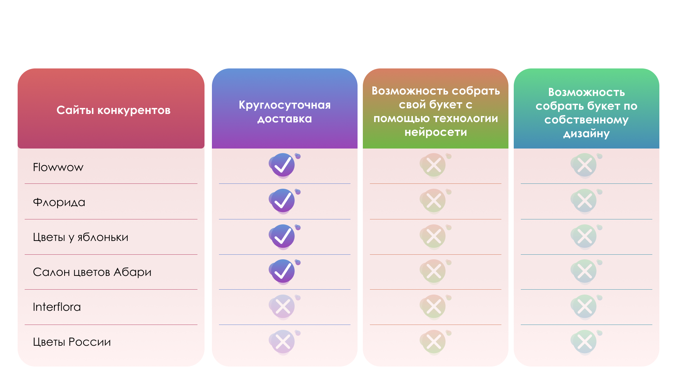
Конкуренты
1. Flowwow
2. Флорида
3. Цветы у яблоньки
4. Салон цветов Абари
5. Interflora
6. Цветы России

Slide 8
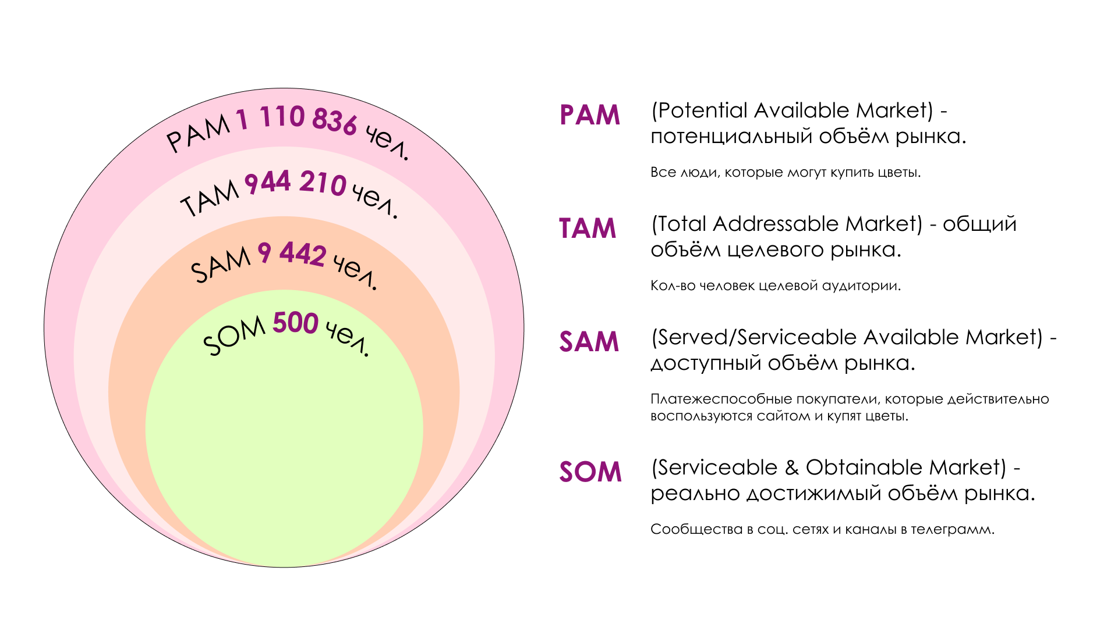
Рынки

Slide 9
Бизнес-модель
Цветочные композиции – 2000 руб. до 5000 руб.
Наш сайт поможет покупателю найти подходящие цветы на любой случай: праздники, встречи с друзьями и родственниками, памятные даты и прочие поводы для покупки цветов.
Сможем создать уникальный букет с использованием нейросети, а также подобрать композицию с помощью ассистента или выбрать вариант из каталога.
Сайт решит проблему долгого выбора подарка и избавит от лишних проблем с поиском качественного товара.

Slide 10
Финансовая модель
 | 2024 | 2025 | 2026
Объем продаж, ед. | 1200 | 2400 | 4000
Количество клиентов | 400 | 600 | 1000
Средний чек, руб. | 350 | 350 | 350
Выручка, тыс. руб. | 420 | 840 | 1400
Расходы, тыс. руб., в т.ч.: | 276 | 255 | 297
Переменные, тыс. руб. | 84 | 63 | 105
Постоянные, тыс. руб. | 192 | 192 | 192
Операционная прибыль, тыс. руб. | 288 | 585 | 1103
Маржа, % | 34% | 69% | 78%
Активы, тыс.руб. | 50 | 100 | 200
Кредиты, займы, тыс.руб. | 276 | 0 | 0
СРОК ОКУПАЕМОСТИ: 1,5 года
Маржа 1 832 000 руб.

Slide 11
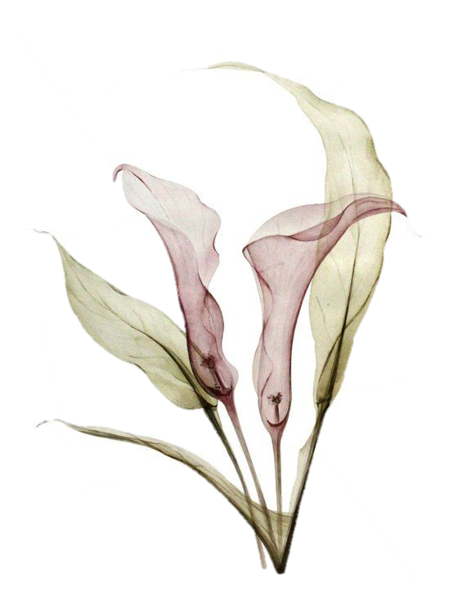
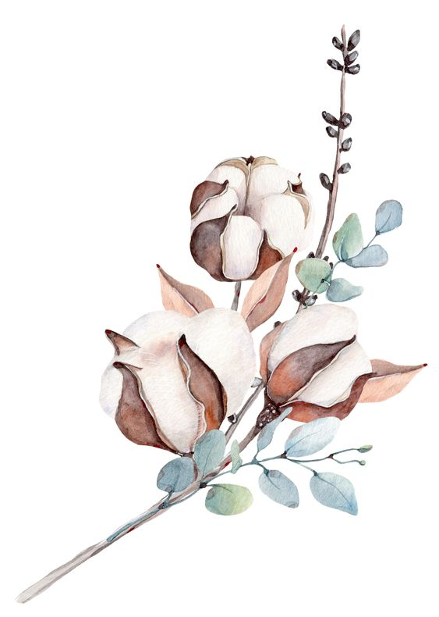
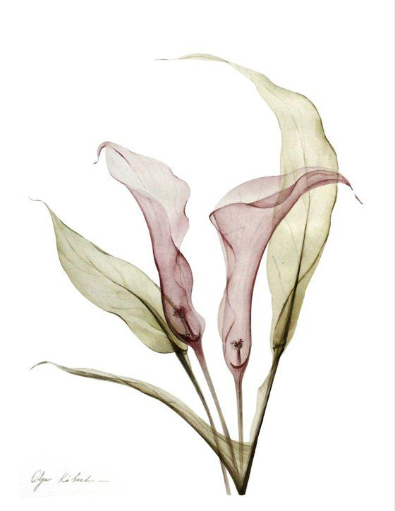
Социально-значимый эффект
Для определенных категорий граждан будут действовать скидки и различные акции, которые позволят им порадовать кого-то или себя цветами
Например:
Для пенсионеров внедрить постоянную скидку в 10%
Для школьников и студентов будут скидки/бесплатная доставка на 1 сентября
На праздники внедрить тематические скидки/бесплатные доставки
(на 9 мая скидки на самые часто покупаемые виды цветов на этот праздник, на 8 марта на тюльпаны)

Slide 12
Благодарим за внимание!
@CesarLaia
reginaponorova89rusnyancat@gmail.com

